Slide 1
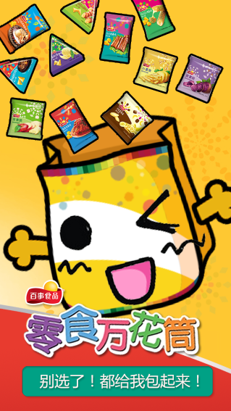
游戏开始页面

Slide 2
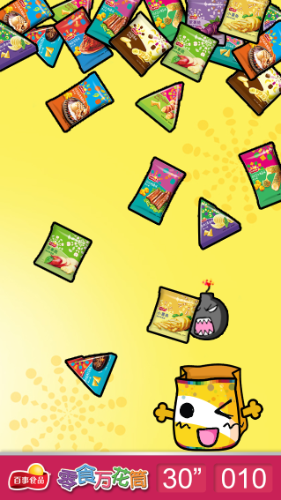
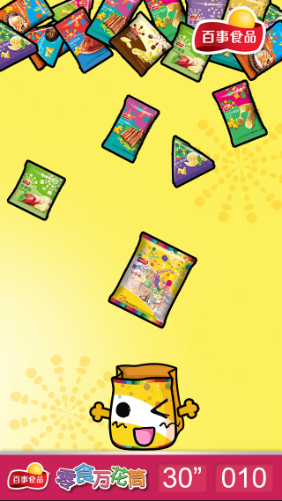
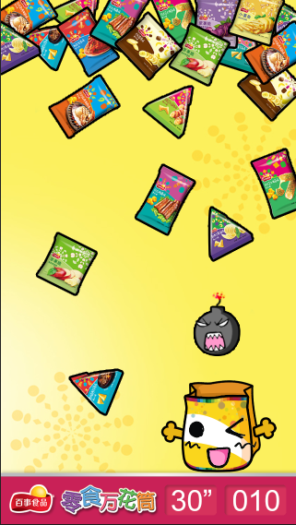
用户在30秒内，通过左右移动下方的袋子，接住掉下来的零食，获得分数。
1.普通小包装（1分）
2.大包装（5分）
3.炸弹（结束游戏）

Slide 3
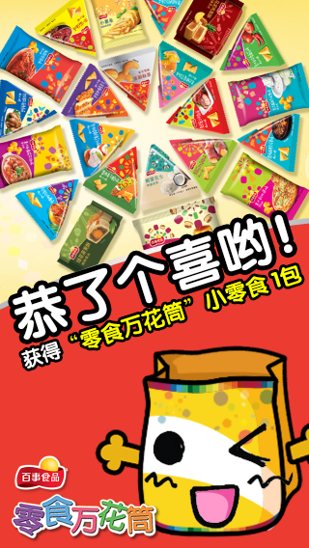


分享到朋友圈
才能领到
兑换码哦！
用户获得20分，即可获得“零食万花筒”小零食1包。并提示只有分享朋友圈后，才会得到兑换码。
1.普通小零食随机发送。
2.8%的概率可以获得分享装。

Slide 4
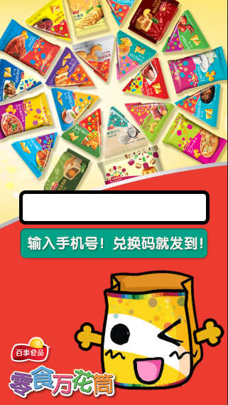
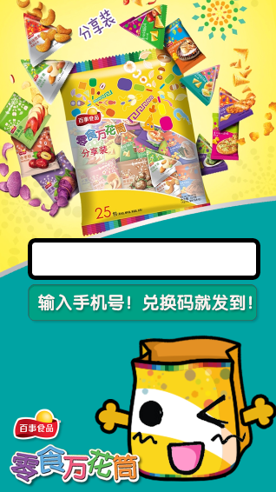
用户分享后，显示输入手机号的页面。
用户输入手机号后，兑换码及天猫链接以短信形式发给用户。

Slide 5
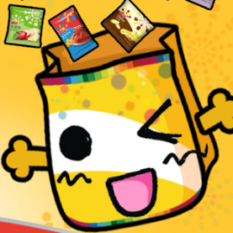
你包了40包小零食，超过了80%的好友！
请豪迈的大喊一声【别选了 都给我包起来】
用户分享出去后会产生一条分享链接，其他用户可通过分享链接进入游戏。

Slide 6

如人数少于20分，则不能获得零食试吃，提示重新玩过。

Slide 7
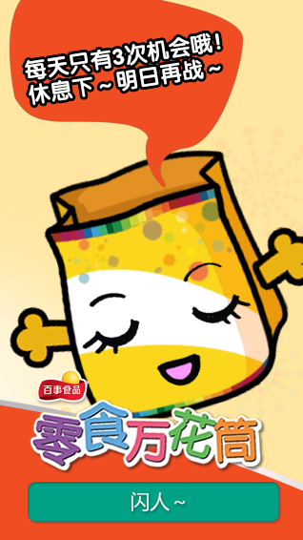
人均每天只能兑换三次，当超过三次时，则提示明天再来。

